Slide 1
Notes:
Saludos
Pida a los estudiantes que compartan lo siguiente. Si hay demasiados estudiantes, puede pedirles que escriban sus respuestas en el chat.
1. Nombre
2. Ubicación
3. 1 cosa que esperas aprender de este curso.
Presentación del Profesor@
Compartir información acerca de ti al curso.
Bienvenida
Después de saludos personales, se puede compartir la siguiente bienvenida al curso:
Muy bienvenidos al curso La Llegada del Salvador. Este curso se enfoca en el cumplimiento de la gran promesa de Dios de enviarnos un Salvador para rescatarnos de las tinieblas del pecado. ¿Quién es nuestro Dios que nos amó tanto que envió a su Hijo unigénito para que todo el que cree en él no se pierda, sino que tenga vida eterna? ¿Quién es nuestro Salvador que vino a este mundo no para condenarlo, sino para salvarlo? Aprendamos juntos acerca de Él leyendo la misma Palabra que nos dio.

Slide 2
Nombre
01
Ubicación
02
¿Qué es UNA cosa que esperas aprender en este curso?
03
Notes:
Saludos
Pida a los estudiantes que compartan lo siguiente. Si hay demasiados estudiantes, puede pedirles que escriban sus respuestas en el chat.
1. Nombre
2. Ubicación
3. 1 cosa que esperas aprender de este curso.
Presentación del Profesor@
Compartir información acerca de ti al curso.
Bienvenida
Después de saludos personales, se puede compartir la siguiente bienvenida al curso:
Muy bienvenidos al curso La Llegada del Salvador. Este curso se enfoca en el cumplimiento de la gran promesa de Dios de enviarnos un Salvador para rescatarnos de las tinieblas del pecado. ¿Quién es nuestro Dios que nos amó tanto que envió a su Hijo unigénito para que todo el que cree en él no se pierda, sino que tenga vida eterna? ¿Quién es nuestro Salvador que vino a este mundo no para condenarlo, sino para salvarlo? Aprendamos juntos acerca de Él leyendo la misma Palabra que nos dio.

Slide 3
Oremos
Notes:
Mi fiel Dios y Salvador, ayúdame a creer y confiar siempre en las promesas que tú me has hecho. Ayúdame también a siempre estar dispuesto a someter humildemente mi voluntad a la tuya. Te doy gracias por tu gran amor y porque enviaste a Jesús para que naciera de María para ser mi Salvador. Amén.

Slide 4
Objetivos de Lección 1
1 | Presentarnos
2 | Identifcar el propósito y los objetivos del curso
3 | Usar el método de las Cuatro “C” para leer y entender Lucas 1:26-56
4 | Analizar la importancia de las preguntas de “Considerar”

Slide 5
Notes:
Descripción del curso
Muy bienvenidos al curso La Llegada del Salvador.
Este curso se enfoca en el cumplimiento de la gran promesa de Dios de enviarnos un Salvador para rescatarnos de las tinieblas del pecado.
Este curso fue diseñado con el fin de preparar a ustedes en compartir la Palabra de Dios por medio de historias bíblicas.
Mientras leemos historias clave de la primera parte de la vida y el ministerio de nuestro Salvador, Jesucristo, practicaremos el método de las Cuatro “C” que nos ayudará a comprender mejor lo que estamos leyendo y compartirlo con quienes nos rodean.
Mi oración es que Dios nos enseñe por medio de Su Palabra, y que Dios nos use para compartir estas historias de salvación con otros.

Slide 6
Objetivos del curso
1. Leer y entender historias clave de la primera parte de la vida y el ministerio de Jesús utilizando el método de las Cuatro “C” (Captar, Contar, Considerar, Consolidar)
2. Preparar para compartir la Palabra de Dios por medio de historias bíblicas utilizando el método de las Cuatro “C” (Captar, Contar, Considerar, Consolidar)

Slide 7
En una escala de 1 al 5, ¿qué tan cómodo se siente preparándose para compartir una historia bíblica con alguien?
Notes:
Encuesta de Zoom Comparte la siguiente encuesta por Zoom. Las respuestas son anónimas. Mostrar los resultados a la clase en vivo y conversar sobre ellos. OJO: HAY QUE CREAR ESTA ENCUESTA EN ZOOM ANTES DE LA CLASE PARA PODER COMPARTIRLO.
En una escala de 1 al 5, ¿qué tan cómodo se siente preparándose para compartir una historia bíblica con alguien?
Completamente incómodo
incómodo
¡No sé! Nunca lo he intentado
Cómodo
Extremadamente cómodo

Slide 8
Proyecto Final
El proyecto final es preparar una historia bíblica tomada del curso utilizando el método de las Cuatro “C”.
Notes:
Proyecto Final
El proyecto final es preparar una historia bíblica tomada del curso utilizando el método de las Cuatro “C”. Deseamos que practiquen “el arte de contar” una historia bíblica, con énfasis en la ley y evangelio (el mensaje amargo de Dios y el mensaje dulce de Dios).

Slide 9
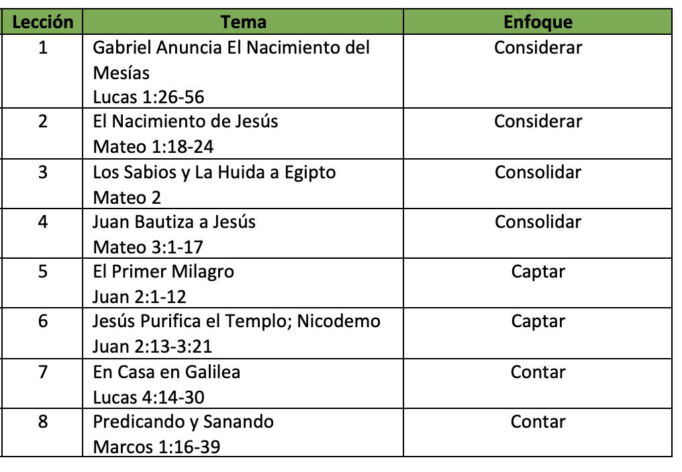
Notes:
Esquema del curso
El curso consta de 8 lecciones con períodos de clases en vivo que duran aproximadamente una hora cada una. Las tareas generalmente incluyen un video, una lectura de la Biblia y algunas preguntas. Las tareas están creadas para ayudar a ustedes a prepararse para la próxima sesión en vivo y contienen información valiosa y necesaria para completar el curso con éxito.
Cada clase comenzará con un saludo y una oración. Después de analizar el tema del día, la clase se centrará en una historia clave de la primera parte de la vida y el ministerio de Jesús y en oportunidades de utilizar y practicar el método de las Cuatro “C”. Es muy importante participar tanto como pueden. Termine la clase revisando la tarea para la siguiente clase, concluyendo con una oración o bendición. Estudiantes siempre están invitados quedar después de las clases si tienen más preguntas, dudas o comentarios.

Slide 10
Objetivos de Lección 1
1 | Presentarnos
2 | Identifcar el propósito y los objetivos del curso
3 | Usar el método de las Cuatro “C” para leer y entender Lucas 1:26-56
4 | Analizar la importancia de las preguntas de “Considerar”
Notes:
Objetivos Repasar los objetivos del Lección 1. Debido a que el objetivo uno y dos ya se lograron, ahora nos centraremos en el objetivo 3: vamos a leer y entender Lucas 1:26-56.

Slide 11
Las Cuatro C
Captar: La introducción, el gancho que nos lleva al tema del día
Contar
Considerar
Consolidar
Notes:
Captar Un “Captar” es la introducción. Es algo interesante que capte la atención y los pone a pensar en el tema del día

Slide 12
¿Quiénes son los ángeles de Dios? ¿A qué se dedican?
Notes:
Considerar juntos la tarea para esta lección. Permite que algunos estudiantes comparten respuestas.
En la historia de hoy, Gabriel se le aparece a María. ¿Quiénes son los ángeles de Dios? ¿A qué se dedican?

Slide 13
¿Quiénes son los ángeles?
Son siervos.
Son mensajeros.
Son vigilantes
En la muerte y en el último día
Notes:
Aquí están algunos puntos que puedes compartir como respuesta a esta pregunta de Captar. ¡OJO! Tienes 5 minutos no más para cumplir el Captar y por eso no es necesario usar toda esta información.
1. Ángeles son siervos de Dios. Todo los que hacen es por mandato del Señor, por su poder.
Salmo 103:20 ¡Bendigan al Señor, ustedes, ángeles poderosos que cumplen sus órdenes y obedecen su voz!
Hebreos 1:13-14 ¿Y acaso no son todos ellos espíritus ministradores, enviados para servir a quienes serán los herederos de la salvación?
2. Ángeles son mensajeros.
Anuncian el nacimiento de Juan, y el nacimiento de Jesús a María, a José, y luego a los pastores (Lucas 1 y 2)
Anuncian las noticias de la resurrección después de quitar la piedra de la tumba. (Mateo 28:2)
Mensajeros de Disciplina y Justicia
Después de un censo que no le agradó a Dios, un ángel ejecutó a setenta mil personas (70,000) en una plaga para disciplinar al rey David.
3. Ángeles son vigilantes que nos protegen de mal y peligro.
Salmo 91:11 El Señor mandará sus ángeles a ti, para que te cuiden en todos tus caminos. Ellos te llevarán en sus brazos, y no tropezarán tus pies con ninguna piedra.
Daniel 3 Los tres en el horno ardiente
Jesús pudo haber llamado 12 legiones de ángeles para evitar que lo arrestara la turba en Getsemaní
4. En el día final los ángeles juegan un papel clave.
Llevaron el almo de Lázaro al cielo (Lucas 16:22)
Juntarán a todos delante del Juez en aquel día (Mateo 25:31-33)

Slide 14
Las Cuatro C
Captar
Contar: Se cuenta la historia bíblica
Considerar
Consolidar
Notes:
Contar Explique que ahora va a repasar la historia de Lucas 1:26-56 y que demostrará como contar una historia bíblica. Deseamos que los escuchando sepan la historia. También deseamos contar la historia sin explicar, sin añadir comentarios, sin dar opiniones…
Trate de tener la historia memorizada. Concéntrese en contar la historia con sus propias palabras, PERO asegúrese de que los detalles sean precisos.

Slide 15
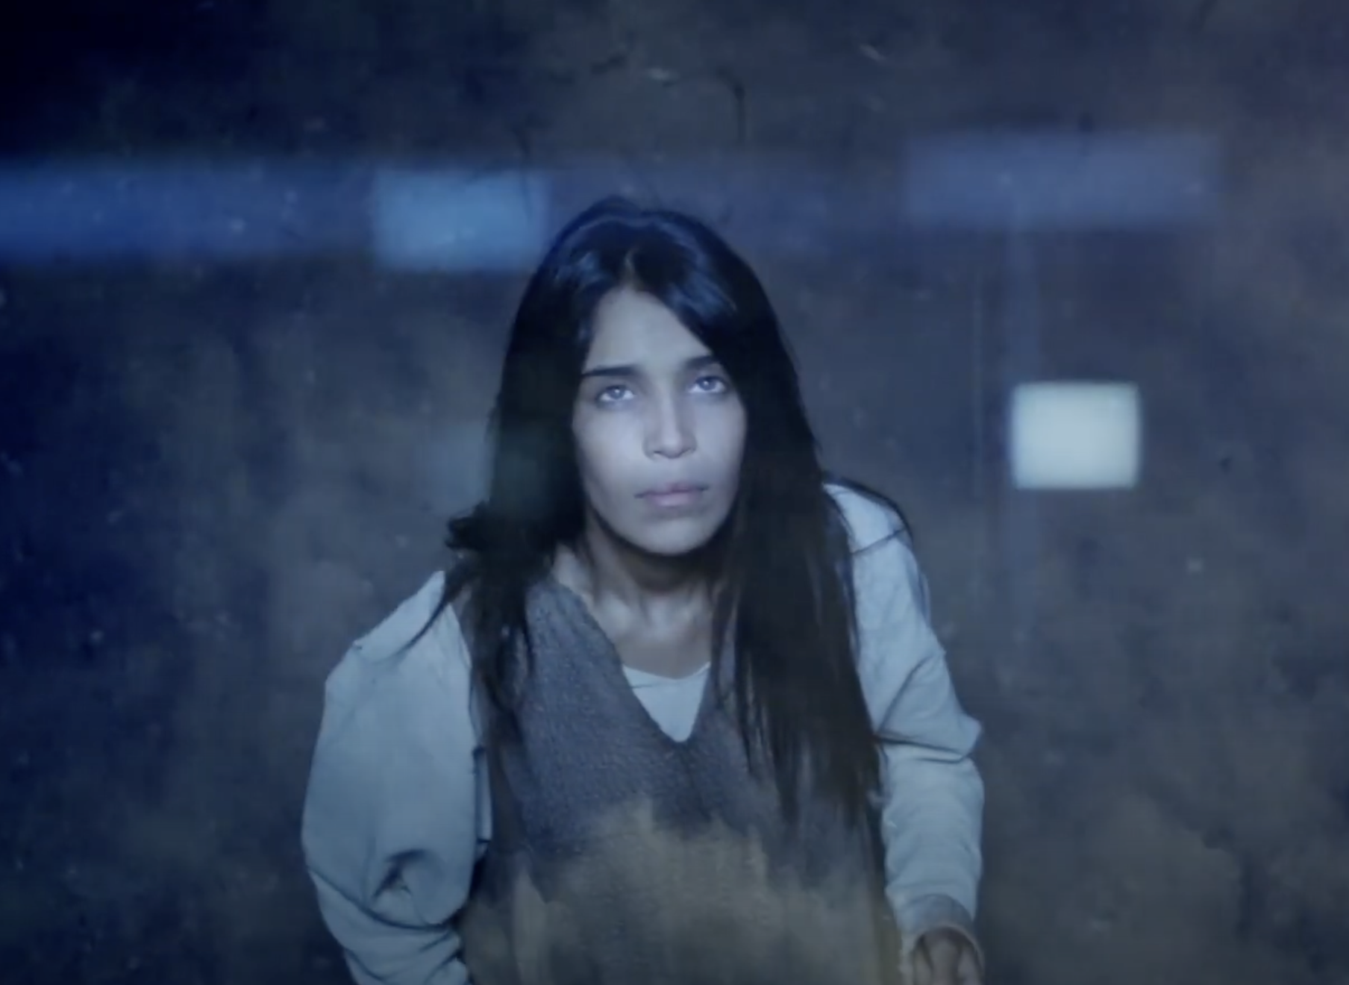
Notes:
Lucas 1:26-56 (Dios Habla Hoy)
A los seis meses, Dios mandó al ángel Gabriel a un pueblo de Galilea llamado Nazaret, donde vivía una joven llamada María; era virgen, pero estaba comprometida para casarse con un hombre llamado José, descendiente del rey David. El ángel entró en el lugar donde ella estaba, y le dijo: —¡Salve, llena de gracia! El Señor está contigo.
María se sorprendió de estas palabras, y se preguntaba qué significaría aquel saludo. El ángel le dijo: —María, no tengas miedo, pues tú gozas del favor de Dios. Ahora vas a quedar encinta: tendrás un hijo, y le pondrás por nombre Jesús. Será un gran hombre, al que llamarán Hijo del Dios altísimo, y Dios el Señor lo hará Rey, como a su antepasado David, para que reine por siempre sobre el pueblo de Jacob. Su reinado no tendrá fin.
María preguntó al ángel: —¿Cómo podrá suceder esto, si no vivo con ningún hombre?
El ángel le contestó: —El Espíritu Santo vendrá sobre ti, y el poder del Dios altísimo se posará sobre ti. Por eso, el niño que va a nacer será llamado Santo e Hijo de Dios. También tu parienta Isabel va a tener un hijo, a pesar de que es anciana; la que decían que no podía tener hijos, está encinta desde hace seis meses. Para Dios no hay nada imposible.
Entonces María dijo: —Yo soy esclava del Señor; que Dios haga conmigo como me has dicho. Con esto, el ángel se fue.

Slide 16
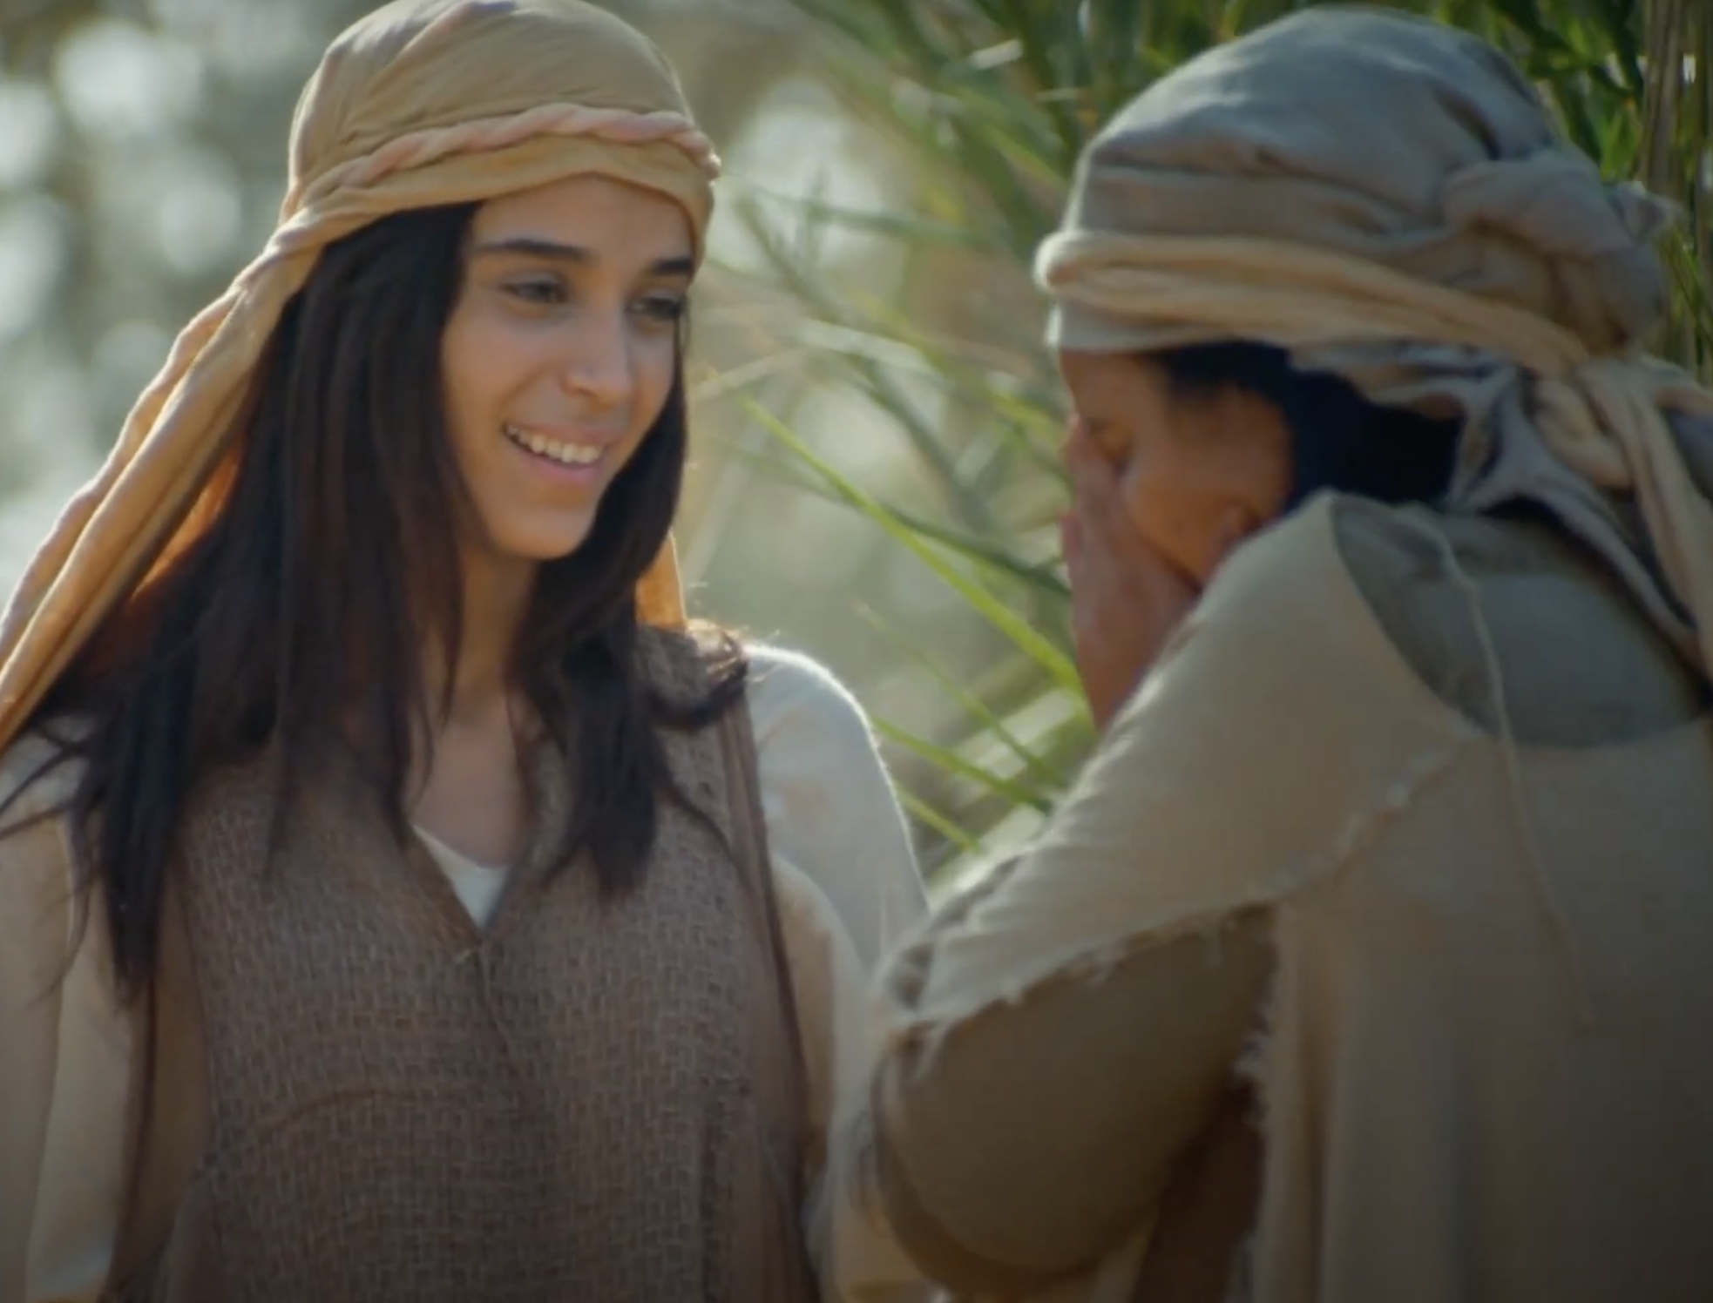
Notes:
Por aquellos días, María se fue de prisa a un pueblo de la región montañosa de Judea, y entró en la casa de Zacarías y saludó a Isabel. Cuando Isabel oyó el saludo de María, la criatura se le estremeció en el vientre, y ella quedó llena del Espíritu Santo. Entonces, con voz muy fuerte, dijo: —¡Dios te ha bendecido más que a todas las mujeres, y ha bendecido a tu hijo! ¿Quién soy yo, para que venga a visitarme la madre de mi Señor? Pues tan pronto como oí tu saludo, mi hijo se estremeció de alegría en mi vientre. ¡Dichosa tú por haber creído que han de cumplirse las cosas que el Señor te ha dicho!

Slide 17
El cántico de María
Engrandece mi alma al Señor y mi espíritu se regocija en Dios mi Salvador, porque ha mirado la bajeza de su sierva, pues desde ahora me dirán bienaventurada todas las generaciones, porque me ha hecho grandes cosas el Poderoso.
¡Santo es tu nombre, y su misericordia es de generación en generación a los que le teman!
Notes:
El cántico de María
Entonces María dijo: Engrandece mi alma al Señor y mi espíritu se regocija en Dios mi Salvador,
porque ha mirado la bajeza de su sierva, pues desde ahora me dirán bienaventurada todas las generaciones, porque me ha hecho grandes cosas el Poderoso.
¡Santo es tu nombre, y su misericordia es de generación en generación a los que le teman!
Hizo proezas con su brazo; esparció a los soberbios en el pensamiento de sus corazones.
Quitó de los tronos a los poderosos y exaltó a los humildes.
A los hambrientes colmó de bienes y a los ricos envió vacíos.
Socorrió a Israel, su siervo, acordándose de su misericordia – de la cual habló a nuestros padres – para con Abraham y su descendencia para siempre.
Se quedó María con ella como tres meses; después se volvió a su casa.

Slide 18
Las Cuatro C
Captar
Contar
Considerar: Con seis preguntas, repasamos los hechos de la historia
Consolidar
Notes:
Considerar Estas preguntas son muy útiles para estudiar cualquier historia bíblica, en un grupo o solo. Es la oración de Academia Cristo que ustedes las usen con sus propios familiares, conocidos y en un Grupo Sembrador (un grupo de evangelismo) un día.

Slide 19
Considerar- Lucas 1:26-56
¿Quiénes son los personajes de esta historia?
Notes:
1. ¿Quiénes son los personajes de esta historia?
Dios
El hijo venidero: Jesús, Hijo del Altísimo gran hombre, el Señor, tiene the trono de David, el Santo Ser, Hijo de Dios
El Espíritu Santo
El ángel Gabriel
María, una virgen
José descendiente de David
Elizabet
El bebé de Elizabet que todavía no ha nacido (Juan)

Slide 20
Considerar- Lucas 1:26-56
2. ¿Cuáles son los objetos de esta historia?
Notes:
2. ¿Cuáles son los objetos de esta historia? (si es que hay)
No se aplica

Slide 21
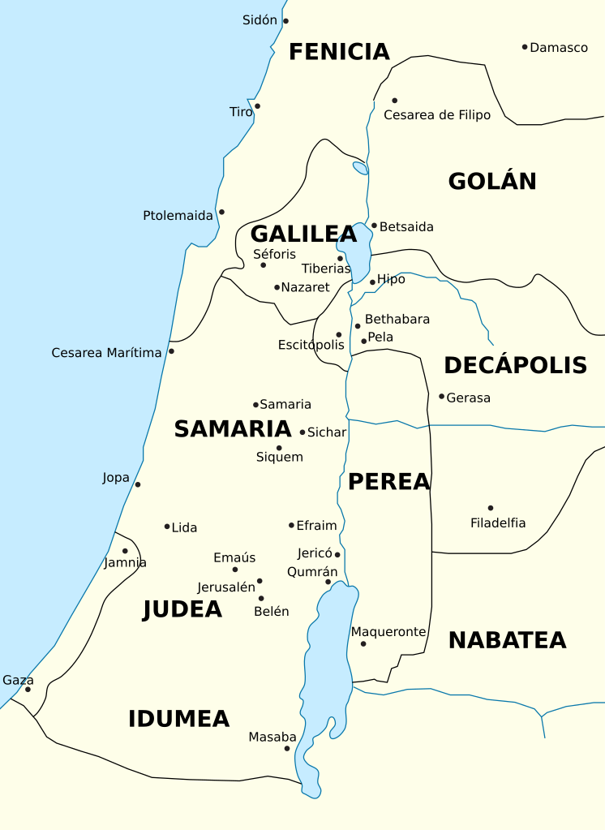
Considerar- Lucas 1:26-56
3. ¿Dónde ocurrió esta historia?
Notes:
3. ¿Dónde ocurrió la historia?
La ciudad galilea de Nazaret
https://es.wikipedia.org/wiki/Archivo:First_century_palestine-es.svg
María va a una ciudad de Judá en las montañas.

Slide 22
Considerar- Lucas 1:26-56
4. ¿Cuándo ocurrió la historia?
Gálatas 4:4-5- ⁴ Pero cuando se cumplió el tiempo señalado, Dios envió a su Hijo, que nació de una mujer…
Notes:
4. ¿Cuándo ocurrió la historia?
“Seis meses después…” de que Gabriel le anunció a Zacarías el nacimiento de Juan, o sea Elizabet tiene unos 6 meses embarazada.
María va con Elizabet y se queda tres meses allí.
Gálatas 4:4-5 Pero cuando se cumplió el tiempo señalado, Dios envió a su Hijo, que nació de una mujer…

Slide 23
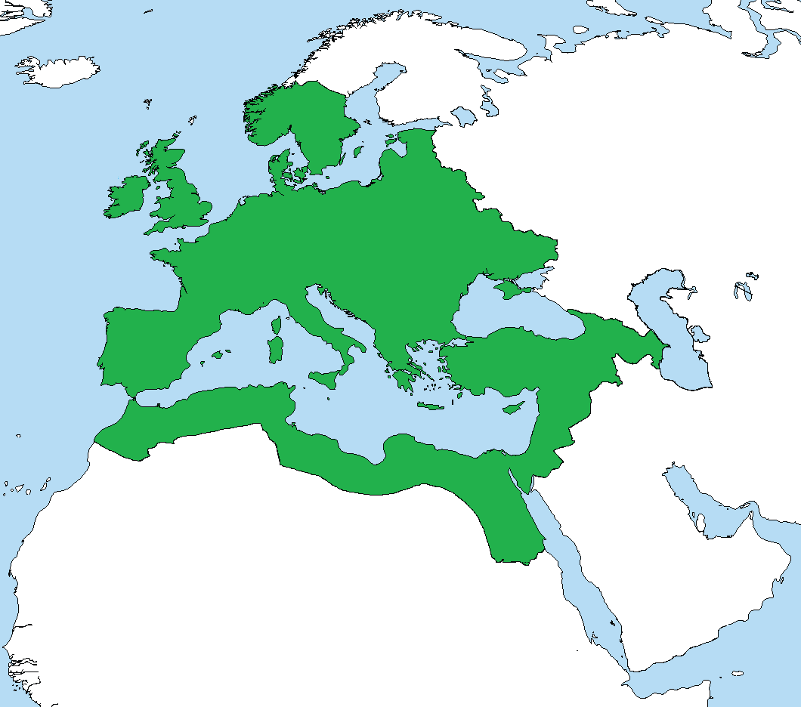
El Imperio Romano
Notes:
El Imperio Romano
La Paz Romana – El mundo mediterráneo gozó de un ambiente (relativamente) pacífico.
Redes de Caminos – hizo más fácil y seguro el viajar
Sistema de mensajería – facilitó la comunicación
Estableció un ejército permanente que ayudó en mantener el orden y la “paz.” Los rebeldes fueron castigados severamente (La crucifixión)
Los ciudadanos romanos tenían derechos
Sistema de censos e impuestos

Slide 24
Considerar- Lucas 1:26-56
5. ¿Cuál es el problema?
6. ¿Se soluciona el problema?
Notes:
5. ¿Cuál es el problema?
Dios prometió un Mesías. Ya pasaron muchos años y Dios ha cumplido…
María es virgen. Ni se ha casado. ¿Cómo va a tener un bebe? ¿Cómo puede ser el Hijo de Dios? Es imposible.
¿Se resuelve el problema? ¿Cómo?
Ya llegó el Salvador.
“¡Para Dios no hay nada imposible!” El Espíritu Santo vendrá sobre ti, y el poder del Altísimo te cubrirá con su sombra.

Slide 25
Las Cuatro C
Captar
Contar
Considerar
Consolidar: Con cuatro preguntas, resaltamos el pecado, las buenas noticias de Dios, y la aplicación para nuestras vidas
Notes:
Consolidar Estas preguntas son muy útiles para aplicar cualquier historia bíblica a la vida personal. Es la oración de Academia Cristo que ustedes las usen para aplicar ley y evangelio a tus vidas propias.

Slide 26
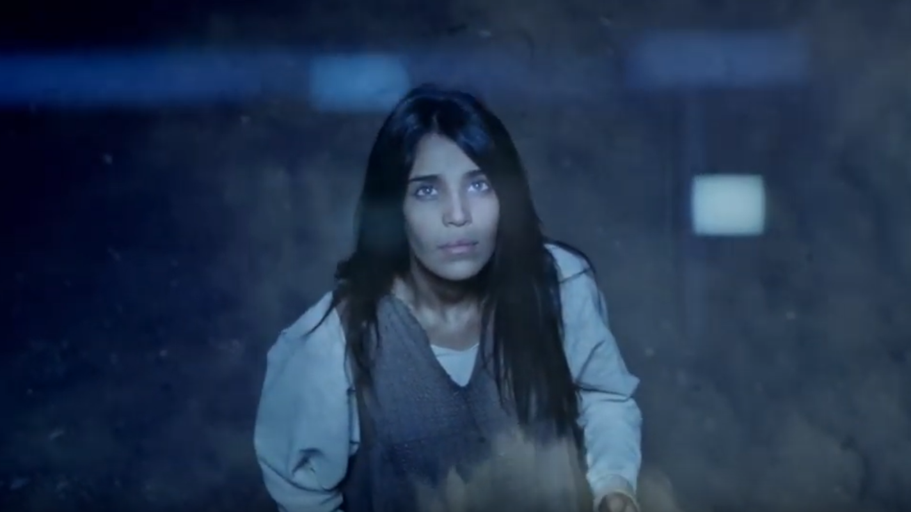
Consolidar- Lucas 1:26-56

Slide 27
Consolidar- Lucas 1:26-56
1. ¿Cuál es el punto principal de la historia?
Gabriel aparece con las mejores noticias. La virgen María acepta las noticias con fe y humildad.
Notes:
1. ¿De qué se trata la historia?
Gabriel aparece con las mejores noticias. La virgen María acepta las noticias con fe y humildad.

Slide 28
Consolidar- Lucas 1:26-56
2. ¿Qué pecado veo en esta historia y confieso en mi vida?
Notes:
2. ¿Qué pecado veo en esta historia y confieso en mi vida?
A veces no creo que Dios sea capaz de hacer lo imposible.
No me agrada lo que Dios pide de mí

Slide 29
Consolidar- Lucas 1:26-56
3. ¿En qué versos y palabras de esta historia veo el amor de Dios para conmigo?
Notes:
3. ¿En qué versos y palabras de esta historia veo el amor de Dios para mi vida?
Dios socorrió a su pueblo, se acordó de su misericordia, y cumplió su promesa de mandar al Salvador esperando por miles de años.
Dios usa su poder, no sujeto bajo las “reglas de la naturaleza,” y por el poder del Espíritu Santo es concebido el bebé en el vientre de María.
Dice María: “mi espíritu se regocija en Dios mi Salvador.” Pues, Jesús es MI salvador también. (Fíjense que María necesita de un salvador… ¿de qué? Ella es pecadora también, necesitada de un salvador.

Slide 30
Consolidar- Lucas 1:26-56
4. ¿Qué pediré que Dios obre en mi para poner en práctica esta palabra de Dios?
Notes:
4. Ahora ¿Qué voy a pedir que Dios obre en mi para poner en práctica de esta palabra de Dios?
Dios quiere que confíe humildemente en sus promesas. María es un ejemplo de ese tipo de fe obrada por el Espíritu Santo.
Ayúdame a creer en tu palabra, aun cuando me parece ilógica o hasta imposible.

Slide 31
Objetivos de Lección 1
1 | Presentarnos
2 | Identifcar el propósito y los objetivos del curso
3 | Usar el método de las Cuatro “C” para leer y entender Lucas 1:26-56
4 | Analizar la importancia de las preguntas de “Considerar”

Slide 32
Las 4 C
CAPTAR
CONTAR
CONSIDERAR
CONSOLIDAR

Slide 33
Las 4 C - Considerar
¿Quiénes son los personajes de esta historia?
¿Cuáles son los objetos de esta historia?
¿Dónde ocurrió la historia?
¿Cuándo ocurrió la historia?
¿Cuál es el problema? ¿Se soluciona el problema?
Notes:
Repasar las preguntas de Considerar:
1. ¿Quiénes son los personajes de esta historia?
2. ¿Cuáles son los objetos de esta historia? (si es que hay)
3. ¿Dónde ocurrió la historia?
4. ¿Cuándo ocurrió la historia?
5. ¿Cuál es el problema? ¿Se resuelve el problema?
Preguntar a los estudiantes la siguiente pregunta y deja con contestan.
¿Por qué con importantes las 5 preguntas de Considerar? ¿Son necesario?

Slide 34
La Importancia de Considerar
Comprensión de la historia
Notes:
Analizar la importancia de las preguntas de “Considerar”
Los detalles nos ayudan con la comprensión de la historia.
Identificar los detalles nos permite pintar una imagen precisa en nuestra mente de lo que la biblia realmente dice y muestra.
Considere la importancia de leer la biblia versus escuchar a otros (o videos) hablar sobre la Biblia. 2 Timoteo 3:16-17 Toda la Escritura es inspirada por Dios y útil para enseñar, para reprender, para corregir y para instruir en la justicia, a fin de que el siervo de dios esté enteramente capacitado para toda buena obra.

Slide 35
La Importancia de Considerar
Comprensión de la historia
Deja que la Biblia se interprete a sí misma
Notes:
Analizar la importancia de las preguntas de “Considerar”
2. Deja que la Biblia se interprete a sí misma
Cuando leemos secciones completas de la Biblia, estamos considerando todo el contexto en nuestra interpretación y no solo un versículo o expresión. Deseamos que la Biblia, la Palabra inspirada de Dios nos diga lo que significa.
Comparamos v.28 y v.47
V. 28 María es “muy favorecida”
V. 47 María recogía en “Dios mi Salvador.”
¿Entonces… qué podemos decir sobre María? Es una mujer humana como nosotros, pero elegido por Dios para llevar al Señor. María misma se necesita un Salvador.
También consideramos otros textos de la Biblia: 1 Timoteo 2:5 Porque hay un solo Dios, y un solo mediador entre Dios y los hombre, Jesucristo hombre.

Slide 36
La Tarea
Ver el siguiente video para la lección 2
Leer Mateo 1:18-24 en sus Biblias
Notes:
Tarea para Lección 2
Ver el siguiente video para la lección 2 https://www.youtube.com/watch?v=RfckWs6itLc
Leer Mateo 1:18-24 en sus Biblias

Slide 37
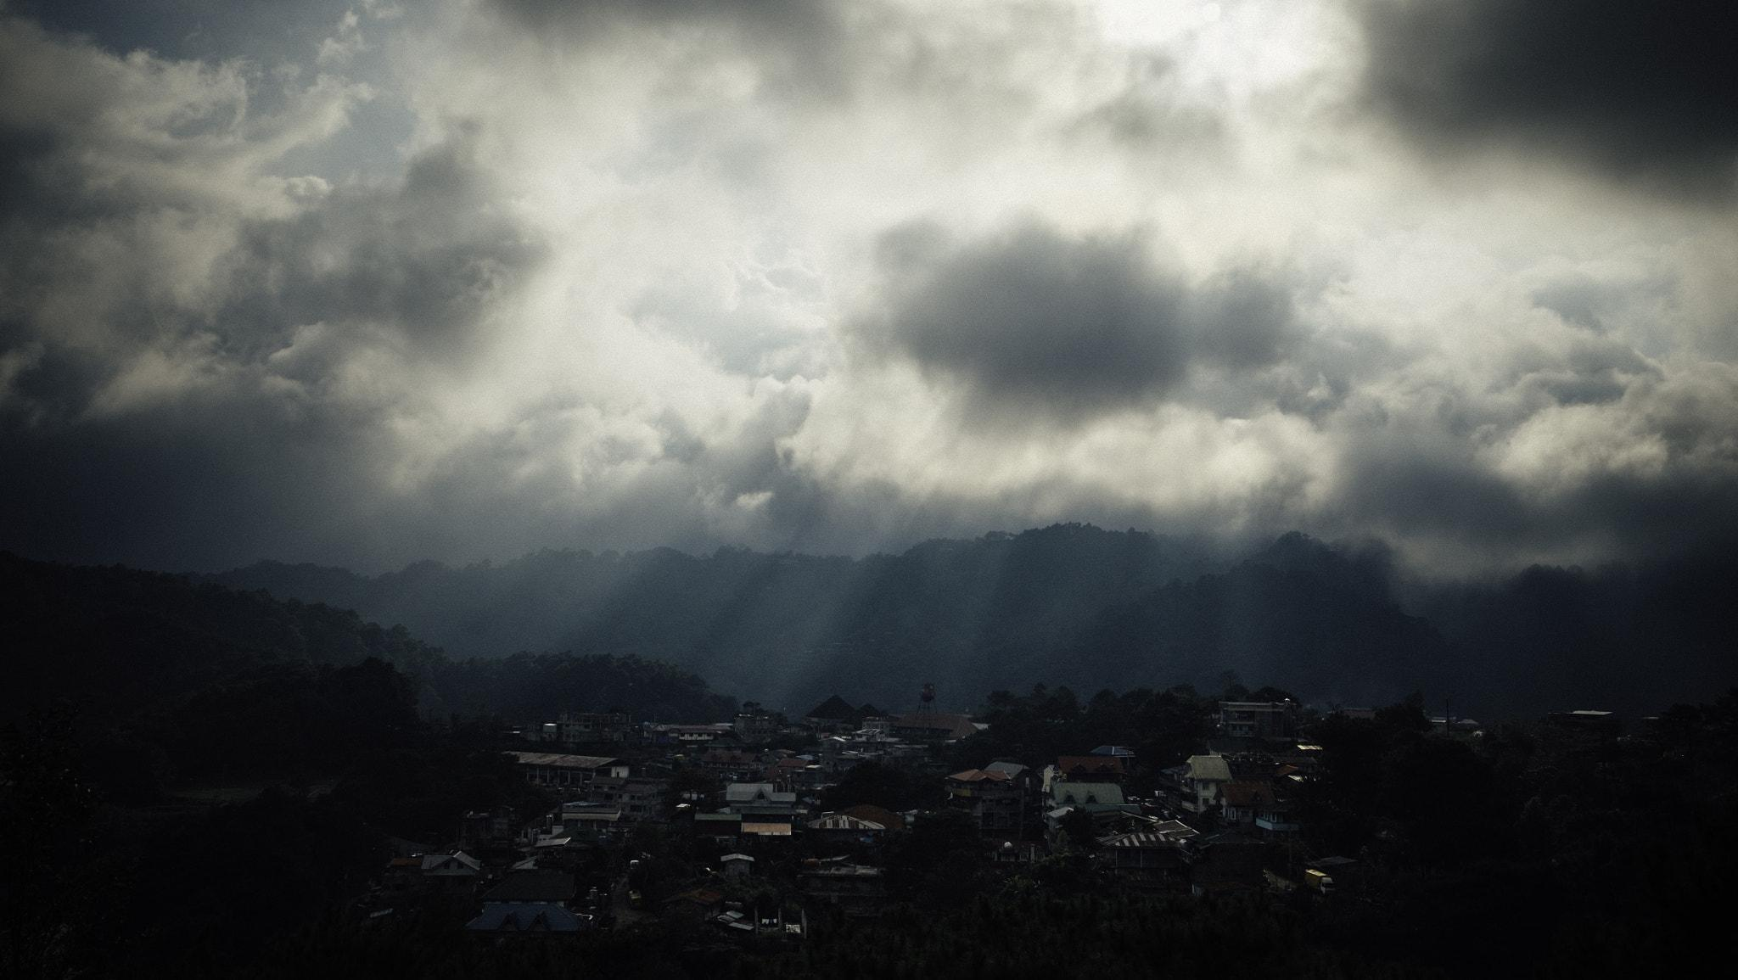
La Bendición
Notes:
El Señor te bendiga y te guarde. Haga el Señor resplandecer su rostro sobre ti y tenga de ti misericordia. Vuelve el Señor su rostro a ti, y te conceda la paz. Amén.

Slide 38
El Propósito de Academia Cristo
Capacitación para cumplir la Gran Comisión.
Crecer en la Palabra
Llevar la Palabra a otros.
Notes:
Academia Cristo brinda capacitación para cumplir la Gran Comisión de Jesucristo (Vayan y hagan discípulos de todas las naciones), ayudándoles a crecer en la palabra para llevar la Palabra a otros.
Nos dedicamos a ayudarles en conocer y entender las Escrituras, porque allí el Espíritu nos muestra el pecado, y allí conocemos la gracia de Jesucristo.
Y luego, ese conocimiento del amor de Cristo no se puede quedar con nosotros. Jesucristo nos llama a llevar la palabra a otros.

Slide 39
“Quiero juntar un grupo. ¿Pueden orientarme?”
Hable con su profesor
Orientación: Grupo Sembrador
>>No dejemos de congregarnos, como es la costumbre de algunos, sino animémonos unos a otros; y con más razón ahora que vemos que aquel día se acerca.<< (Hebreos 10:25)
Notes:
Algunos nos han comentado:
Deseo juntar un grupo de personas para compartir lo aprendido y para estudiar la palabra donde vivo. ¿Pueden orientarme?
Claro que sí. Nuestros profesores los pueden orientar o dirigirlos a uno de nuestros asesores quienes les ayudarán en formar un Grupo Sembrador.
Un grupo sembrador existe para crecer juntos en las Buenas Nuevas de Jesucristo. Estudiamos la Palabra, oramos, nos amamos el uno al otro, y alabamos al Señor. El Grupo Sembrador es el primer paso de plantar una iglesia.
En algunos casos se puede hacer una consulta presencial con uno de nuestros asesores, sin costo alguno.
Si le interesa plantar un Grupo Sembrador, hágaselo saber a su Profesor o cualquier de nuestros asesores.
Somos de Cristo. Y los cristianos se juntan. >>No dejemos de congregarnos, como es la costumbre de algunos, sino animémonos unos a otros; y con más razón ahora que vemos que aquel día se acerca.<< (Hebreos 10:25)

Slide 40
Deseo unirme a ustedes. ¿Cómo se hace?
Hable con su Profesor
Se establece Unidad Doctrinal
>>Hermanos, les ruego por el nombre de nuestro Señor Jesucristo, que se pongan de acuerdo y que no haya divisiones entre ustedes, sino que estén perfectamente unidos en un mismo sentir y en un mismo parecer.<< (1 Corintios 1:10)
Notes:
Deseo unirme a ustedes. ¿Cómo se hace?
Hable con su Profesor. Los puede orientar en cómo empezar el proceso para establecer Unidad Doctrinal.
Para nosotros es importante que prediquemos el mismo mensaje, y que tengamos las mismas creencias. Así podemos colaborar y apoyarnos mejor, así como dice el Apóstol Pablo:
>>Hermanos, les ruego por el nombre de nuestro Señor Jesucristo, que se pongan de acuerdo y que no haya divisiones entre ustedes, sino que estén perfectamente unidos en un mismo sentir y en un mismo parecer.<< (1 Corintios 1:10)
Nota para los profesores: Si alguien menciona especificamente el deseo de unirse en acuerdo doctrinal o de formar un grupo sembrador, se le pide hacer dos cosas:
1) Avisar de inmediato al director estudiantil (Andrew Johnston), director académico (Joel Sutton) o cualquier de nuestros misioneros o representantes de Academia Cristo.
2) Notarlo en el informe al final de la clase.

Slide 41
Notes:
Despedidas

